Slide 1
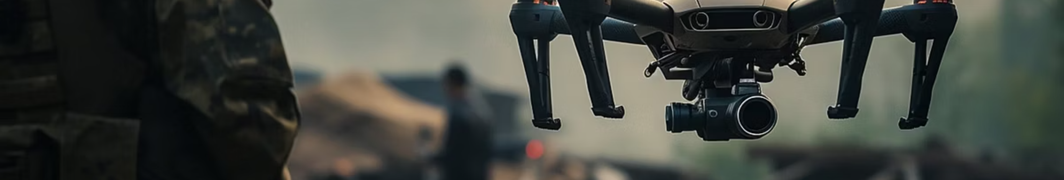
LOGI-DRONE
Sistema Autonomo di Rifornimento Tattico a Droni Coordinati
Un sistema innovativo per garantire rifornimenti rapidi, sicuri e con minima esposizione delle unità operative sul campo attraverso una flotta di droni autonomi coordinati, una stazione di controllo portatile.
© 1° Graduato Capo Giovanni Pirozzi
Notes:
Buonasera a tutti. Oggi vi presento LOGI-DRONE, un sistema autonomo di rifornimento tattico pensato per rivoluzionare il modo in cui supportiamo le unità operative sul campo.
L’idea di fondo è semplice: ridurre drasticamente l’esposizione del personale e accelerare la consegna dei materiali essenziali, utilizzando una flotta coordinata di droni autonomi a sciame e una stazione di controllo portatile.

Slide 2

La Sfida Logistica Moderna
Le operazioni militari moderne richiedono rifornimenti rapidi e sicuri in scenari ad alto rischio. I convogli terrestri tradizionali espongono il personale a minacce significative, mentre le unità isolate necessitano di supporto logistico tempestivo.
LOGI-DRONE nasce per rispondere a questa esigenza critica, riducendo drasticamente i tempi di consegna e minimizzando l'esposizione del personale in aree operative complesse.
© 1° Graduato Capo Giovanni Pirozzi
Notes:
Le operazioni attuali richiedono una logistica molto più agile. I convogli tradizionali, per quanto indispensabili, espongono mezzi e personale a minacce.Allo stesso tempo, la necessità di rispondere subito alle richieste delle unità avanzate è continua.
LOGI-DRONE risponde proprio a questa sfida. Offre consegne rapide, affidabili e soprattutto a rischio ridotto, utilizzando asset che possono operare anche in zone dove un veicolo terrestre non arriverebbe in sicurezza.

Slide 3





Obiettivi Operativi Strategici
Consegne Rapide
Sicurezza Personale
Ridurre drasticamente i tempi di consegna di materiali essenziali a unità isolate o in movimento sul campo operativo.
Minimizzare l'esposizione di convogli terrestri e personale logistico in aree ad alto rischio operativo.
Affidabilità Totale
Interoperabilità
Garantire consegne affidabili anche in scenari con interferenze GNSS o radio attraverso sistemi ridondanti.
Integrazione completa con procedure logistiche esistenti e piena interoperabilità con sistemi di comando.
© 1° Graduato Capo Giovanni Pirozzi
Notes:
Gli obiettivi sono chiari. Il primo è la rapidità: portare rapidamente approvvigionamenti critici a unità isolate o in movimento. Il secondo è la protezione del personale: ogni missione che possiamo svolgere senza un convoglio terrestre è una missione con meno esposizione.
Il terzo obiettivo è l’affidabilità: il sistema resta operativo anche in condizioni di interferenza GNSS o disturbo radio, grazie a ridondanze e sensori supplementari. Infine, abbiamo l’interoperabilità: LOGI-DRONE si integra con le procedure logistiche e i sistemi di comando attualmente in uso, senza creare fratture organizzative.

Slide 4

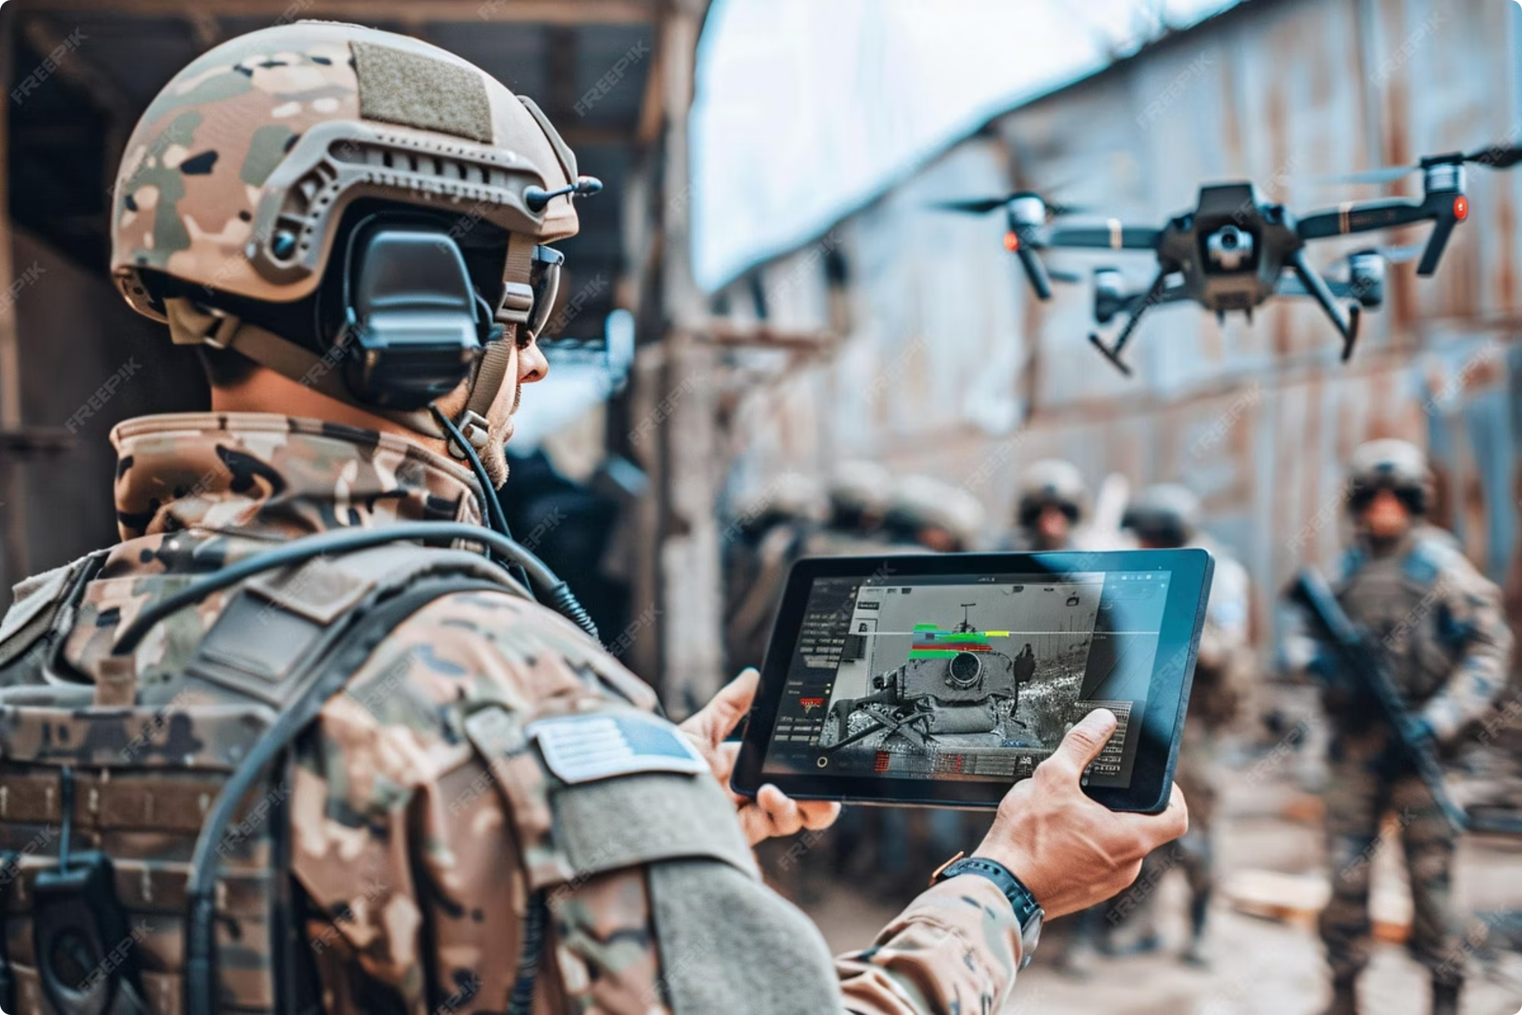
Architettura del Sistema
LOGI-DRONE si articola in tre sottosistemi principali che operano in perfetta sinergia per garantire operazioni logistiche autonome ed efficienti.
01
02
Droni Autonomi
Stazione di Controllo Portatile
Veicoli VTOL o multirotore con moduli di carico intercambiabili, sensori anti-ostacolo, GNSS ad alta precisione e comunicazioni criptate per operazioni sicure.
Console rugged per pianificazione missione, monitoraggio droni in tempo reale e invio comandi, completamente integrabile con procedure logistiche e sistemi amministrativi.
03
Motore AI e Software di Gestione
Algoritmi avanzati per calcolare rotte ottimali, coordinare lo sciame, valutare rischi operativi e ripianificare dinamicamente in caso di degradazione dei link o minacce emergenti.
© 1° Graduato Capo Giovanni Pirozzi
Notes:
Il sistema è articolato in tre sottosistemi principali.
Il primo sono i droni autonomi, configurabili in versione VTOL o multirotore, con moduli di carico intercambiabili. Sono dotati di sensori anti-ostacolo, navigazione GNSS dual-band ad alta precisione e link di comunicazione criptati.
Il secondo elemento è la stazione di controllo, una console portatile che permette di pianificare la missione, monitorare tutti i droni in tempo reale e reagire in caso di variazioni operative.
Il terzo è il motore software e AI, che calcola rotte ottimali, coordina lo sciame di droni, valuta rischi, e soprattutto ripianifica la missione se ci sono interferenze o minacce emergenti. Insieme, questi tre elementi formano un ecosistema logistico autonomo e resiliente.

Slide 5
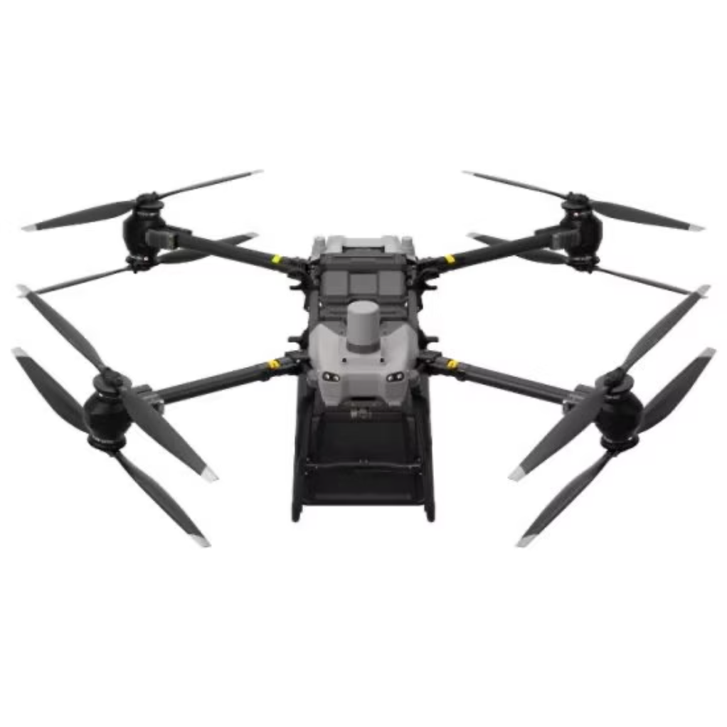
Specifiche Tecniche Avanzate
Prestazioni e Navigazione
Comunicazioni e Sicurezza
Autonomia operativa: 20-60 km secondo il modello
Link ridondati: UHF/VHF, satellitare leggero, mesh criptata
Carico utile: 2-20 kg configurabile
Contromisure anti-jamming integrate
GNSS dual-band con opzione RTK
Crittografia end-to-end e autenticazione hardware
Sensori LiDAR/sonar/vision per evitamento ostacoli
Fail-safe: atterraggio automatico o ritorno a base
API standard per integrazione con sistemi C2
Sicurezza Framework OWASP (cybersicurezza)
© 1° Graduato Capo Giovanni Pirozzi
Notes:
Dal punto di vista tecnico, le prestazioni sono significative. Parliamo di autonomie tra i 20 e i 60 km e di carichi utili tra i 2 e i 20 kg, a seconda della configurazione. La navigazione è basata su GNSS dual-band.
L’evitamento ostacoli è affidato a sensori LiDAR, sonar e vision. Le comunicazioni sfruttano link ridondati — UHF/VHF, omunicazioni criptata— con contromisure anti-jamming integrate. Il tutto è protetto da crittografia end-to-end e autenticazione hardware, seguendo le linee guida OWASP per la cyber-sicurezza dei droni.

Slide 6

Analisi Economica e Investimenti
20k-60k €
10k-20k €
Sviluppo Prototipo
Stazione di Controllo
Hardware e software completo per sistema pilota
Console per unità operativa
20k-60k €
10k-25k €
Drone Unitario
Addestramento
Costo per singolo velivolo
Certificazioni e formazione operatori
Modello di rollout modulare: iniziare con un plotone pilota per validare il ROI prima di estendere l'uso operativo. Costi di manutenzione annuale stimati al 10-20% del CAPEX.
© 1° Graduato Capo Giovanni Pirozzi
Notes:
Il costo di sviluppo del prototipo completo, hardware e software, è stimato tra 20 e 60 mila euro. La stazione di controllo ha un costo previsto tra 10 e 20 mila euro, mentre il costo unitario del drone varia tra 20 e 60 mila euro, a seconda della configurazione. L’addestramento degli operatori richiede tra 10 e 25 mila euro.
Il modello di rollout è modulare: partiamo con un plotone pilota, validiamo il ritorno operativo, e solo dopo procediamo all’espansione.

Slide 7
Roadmap di Sviluppo
Fase 0: Studio Preliminare
1
0-3 mesi
Analisi requisiti, normative e scenari operativi. Definizione budget e fattibilità tecnica.
2
Fase 1: Prototipazione
3-9 mesi
Fase 2: Test sul Campo
3
Sviluppo prototipi droni e stazione di controllo. Test di laboratorio e validazione componenti.
9-15 mesi
Prove pratiche in scenari logistici reali con interferenze simulate e condizioni operative.
4
Fase 3: Sperimentazione
15-24 mesi
Fase 4: Produzione
5
Esercitazioni con unità operative reali e integrazione completa con procedure C2.
24-36 mesi
Scala operativa, manuali operativi completi e programmi di addestramento certificati.
© 1° Graduato Capo Giovanni Pirozzi
Notes:
Lo sviluppo industriale è strutturato in cinque fasi. Si parte da uno studio preliminare di 0–3 mesi, seguito da una fase di prototipazione tra i 3 e i 9 mesi. Successivamente, tra i 9 e i 15 mesi, si entra nella fase di test sul campo, seguita da una sperimentazione operativa tra i 15 e i 24 mesi. L’ultima fase, tra i 24 e i 36 mesi, è quella della produzione e dell’addestramento certificato degli operatori.

Slide 8
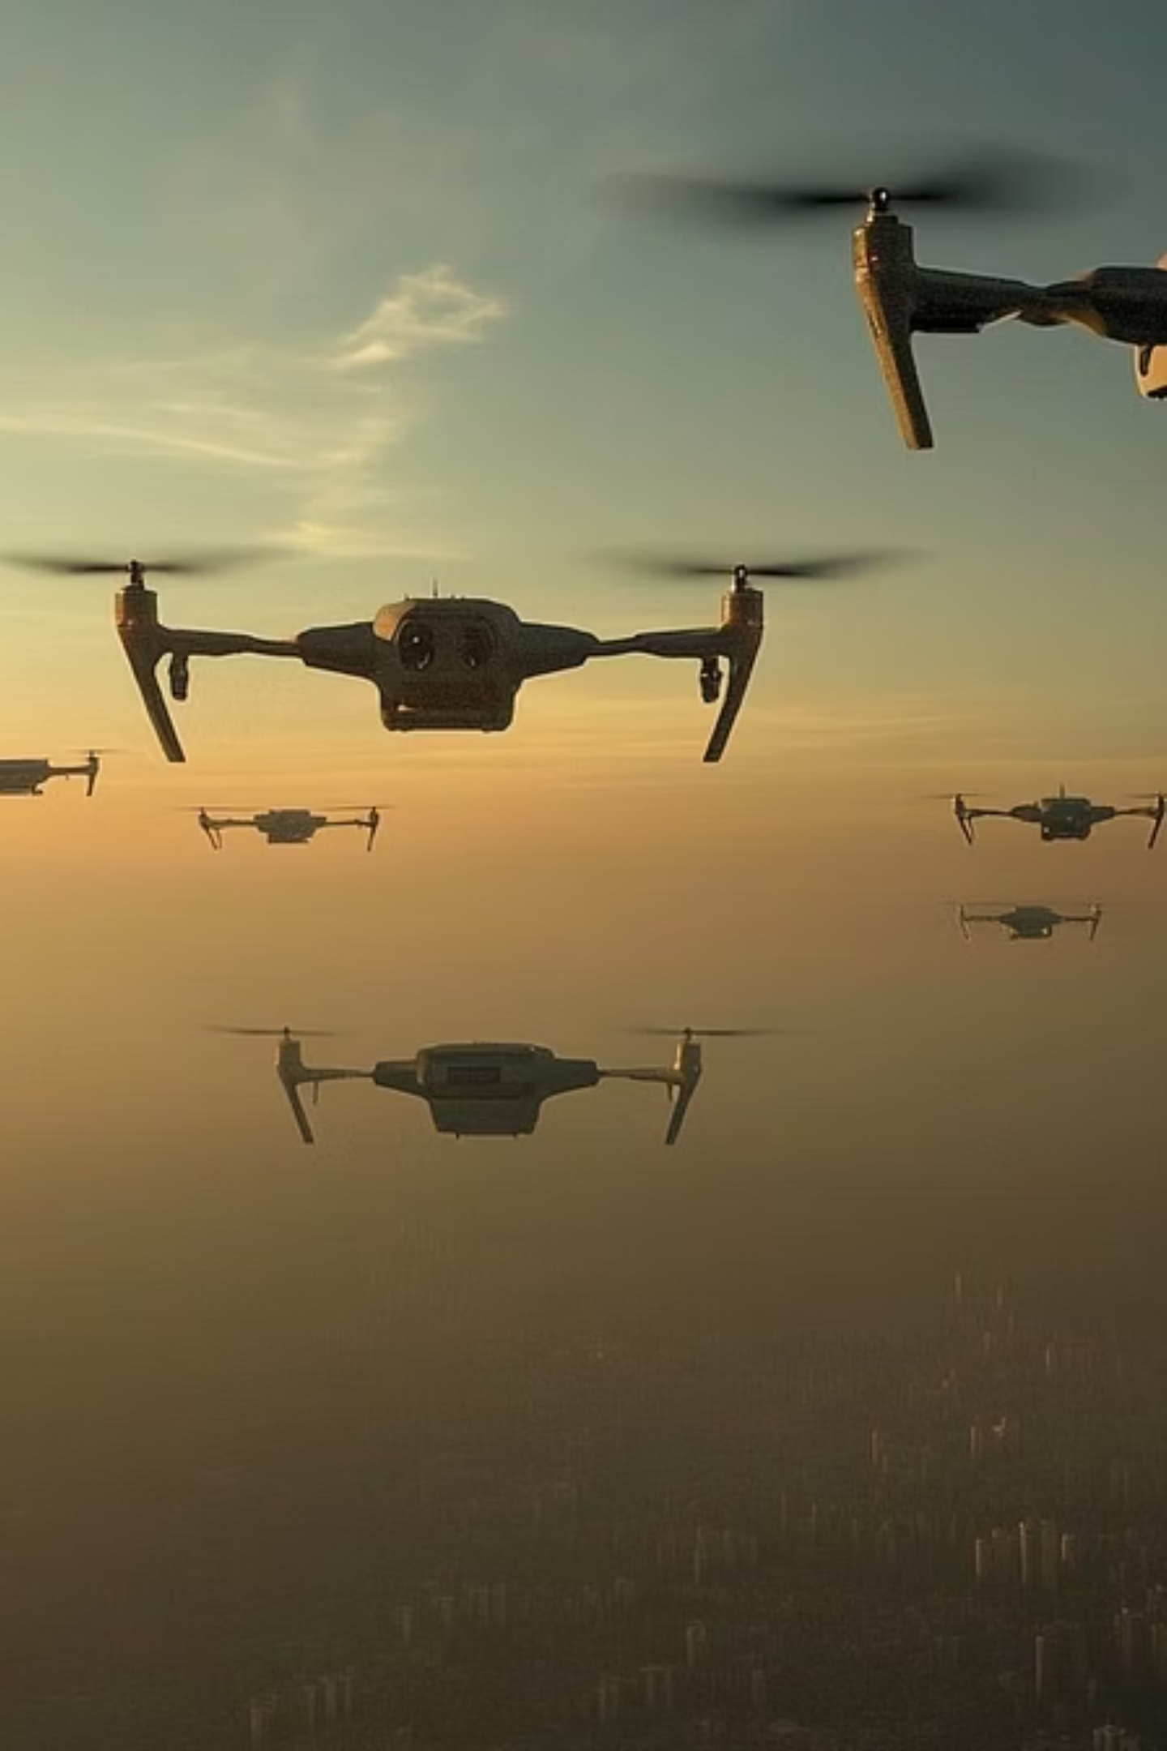




Ciclo Operativo Completo
Pianificazione
Il comando logistica definisce missioni, priorità, payload e punti di consegna strategici.
Lancio e Trasporto
I droni decollano in formazione coordinata; il motore AI gestisce rotte e distribuisce carichi.
Consegna
Modalità configurabili: rilascio controllato, atterraggio breve o navetta a filo secondo il contesto.
Recupero
Rientro programmato per ricarica e manutenzione secondo procedure operative.
© 1° Graduato Capo Giovanni Pirozzi
Notes:
Il ciclo operativo è stato pensato per essere semplice e robusto.
Si parte dalla pianificazione, dove il comando definisce priorità, carichi e punti di consegna. Segue il lancio, con i droni che decollano in formazione coordinata. L’intelligenza artificiale gestisce rotte e distribuzione dei compiti. La consegna può essere effettuata in modalità diverse: rilascio controllato, atterraggio breve oppure con navetta a filo, in base al contesto operativo. Infine c’è il recupero, con rientro automatico per ricarica e manutenzione

Slide 9
Hacking the Drones
I droni stanno diventando strumenti diffusi in logistica, sorveglianza e uso commerciale. Questa crescita evidenzia però numerose debolezze di sicurezza.
Superficie d’attacco dei droniI droni utilizzano radio 2.4 GHz, Wi-Fi, Bluetooth e GPS. Volano grazie a sensori, altimetro, GPS e algoritmi di controllo che permettono autonomia e stabilizzazione. L’assenza di cifratura e autenticazione in molte componenti li rende vulnerabili a interferenze o manipolazioni esterne.
⚠️ Punti di debolezza & rischi
Comunicazione e link di rete
Trasmissioni non cifrate o con protocolli deboli: dati e comandi tra drone e stazione possono essere intercettati. cheatsheetseries.owasp.org
Possibili attacchi di spoofing o replay: moduli GPS o comandi possono essere falsificati o riutilizzati se non vi è integrità/autenticazione. cheatsheetseries.owasp.org
Reti Wi-Fi fragili: autenticazioni deboli o uso di moduli economici (es. microcontroller) possono concedere accesso non autorizzato. cheatsheetseries.owasp.org
Specifica mitigazione suggerita: uso di protezioni Wi-Fi come 802.11w (MFP) per resistere a de-authentication / disconnessione forzata.
Autenticazione e controllo accessi
Spesso esistono due livelli: il chip principale che gestisce motori/PID e un “companion computer” per periferiche, sensori, telemetria.
Configurazioni errate o credenziali deboli aumentano la probabilità di compromissione. cheatsheetseries.owasp.org
Protezione dei dati
Informazioni sensibili (mission data, log, media, modelli AI) possono essere conservate a bordo. Se non cifrate, un drone perso o catturato diventa una fonte di compromissione.
Raccomandazione: usare cifratura di storage (es. a livello di blocco o file) e gestire con cura dati sensibili in memoria. cheatsheetseries.owasp.org
Sicurezza fisica e di filiera
Porte USB, hardware esposto, componenti non protetti o catene di fornitura insicure possono consentire furti di dati o manomissioni fisiche. cheatsheetseries.owasp.org
Anche la dismissione o riciclo del drone deve prevedere cancellazione sicura dei dati residui. cheatsheetseries.owasp.org
Integrità del sistema
Senza misure come firmware firmato, secure-boot, controllo versione, è possibile l’iniezione di firmware o modifiche software malevole.
Questo consente accesso persistente o controllo remoto del drone. cheatsheetseries.owasp.org
© 1° Graduato Capo Giovanni Pirozzi
Notes:
Quando parliamo di droni, spesso li immaginiamo come oggetti ‘intelligenti’ che volano da soli. In realtà sono sistemi informatici completi… solo che hanno le eliche.” “Usano radio a 2.4 GHz, Wi-Fi, Bluetooth, GPS. Parlano continuamente con una stazione a terra, scambiano comandi, telemetria, coordinate. Il problema è che molte di queste comunicazioni, soprattutto nei modelli commerciali o custom, non sono cifrate o sono protette in modo debole.” “Questo apre una superficie d’attacco ampia: se intercetto il link, posso ascoltare, disturbare o in certi casi iniettare comandi. Attacchi come spoofing o replay non sono teoria: se manca autenticazione e integrità, il drone non distingue il comando legittimo da quello malevolo.” Possiamo trovare ssh aperti, credenziali deboli. Comprometti quello, e il controllo del drone diventa una conseguenza.” Poi ci sono i dati. Missioni, log, immagini, restano a bordo. Se il drone cade o viene recuperato da una persona ostile e quei dati non sono cifrati, il danno continua anche a drone spento.” Infine l’integrità del sistema: senza firmware firmato, secure-boot e controllo versione, è possibile installare software malevolo persistente. A quel punto il drone non è più solo vulnerabile: è compromesso.” “In sintesi: il drone non è solo un mezzo volante, è un endpoint critico. E va trattato con la stessa disciplina di sicurezza di un server o di un dispositivo di rete.”

Slide 10
Hacking the Drones
✅ Contromisure consigliate (Best Practices)
Cifrare tutte le comunicazioni tra Drone ↔ GCS con protocolli standard sicuri. cheatsheetseries.owasp.org
Assicurare autenticazione forte e controlli di accesso per tutti i componenti (inclusi companion computers). cheatsheetseries.owasp.org
Proteggere i dati “at rest” con cifratura e garantire che dati sensibili in RAM siano gestiti e cancellati in modo sicuro. cheatsheetseries.owasp.org
Implementare misure di sicurezza fisica, gestione sicura supply-chain, e procedure di decommissioning che eliminino residui di dati. cheatsheetseries.owasp.org
Adottare meccanismi di integrità del sistema: firmware/software verificati, aggiornamenti sicuri, protezioni contro modifiche malevole. cheatsheetseries.owasp.org
Per comunicazioni Wi-Fi, applicare protezioni avanzate come 802.11w / MFP contro attacchi di de-authentication o spoofing. cheatsheetseries.owasp.org
L’espansione dei droni e l’uso crescente in ambito civile e governativo richiedono un’evoluzione urgente delle difese: autenticazione dei segnali, cifratura,
protezione del GPS e riduzione dei servizi esposti. La sicurezza del volo dipende dalla sicurezza del segnale.
© 1° Graduato Capo Giovanni Pirozzi
Notes:
“La buona notizia è che queste vulnerabilità non sono un destino inevitabile. Le contromisure esistono, sono note, e in molti casi sono già standard nel mondo IT.” “Il primo punto è banale ma fondamentale: cifrare tutte le comunicazioni tra drone e stazione di controllo. Non soluzioni improvvisate, ma protocolli standard e robusti. “Secondo: autenticazione forte ovunque. Non solo sul link principale.SSH, API, telemetria: tutto deve avere identità, controllo degli accessi.” Poi ci sono i dati. Un drone moderno è un disco volante: missioni, immagini, log. Quei dati vanno cifrati a riposo e gestiti correttamente anche in memoria. Se il drone cade o viene sequestrato, l’informazione non deve cadere con lui.” “La sicurezza non è solo digitale. Serve protezione fisica, attenzione alla supply chain e soprattutto procedure di dismissione. Un drone dismesso male è una miniera d’oro per chi vuole studiarlo o comprometterlo.” “Altro pilastro: integrità del sistema. Firmware firmato, secure boot, aggiornamenti verificati. “Infine, sulle comunicazioni Wi-Fi, vanno adottate protezioni avanzate come l’802.11w per evitare attacchi di de-authentication o spoofing. Anche qui, parliamo di standard già noti nel networking tradizionale.” “Il messaggio chiave è questo: più i droni entrano in ambito civile e governativo, più devono essere trattati come asset critici. La sicurezza del volo non dipende solo dai motori o dai sensori, ma dalla sicurezza del segnale.”

Slide 11
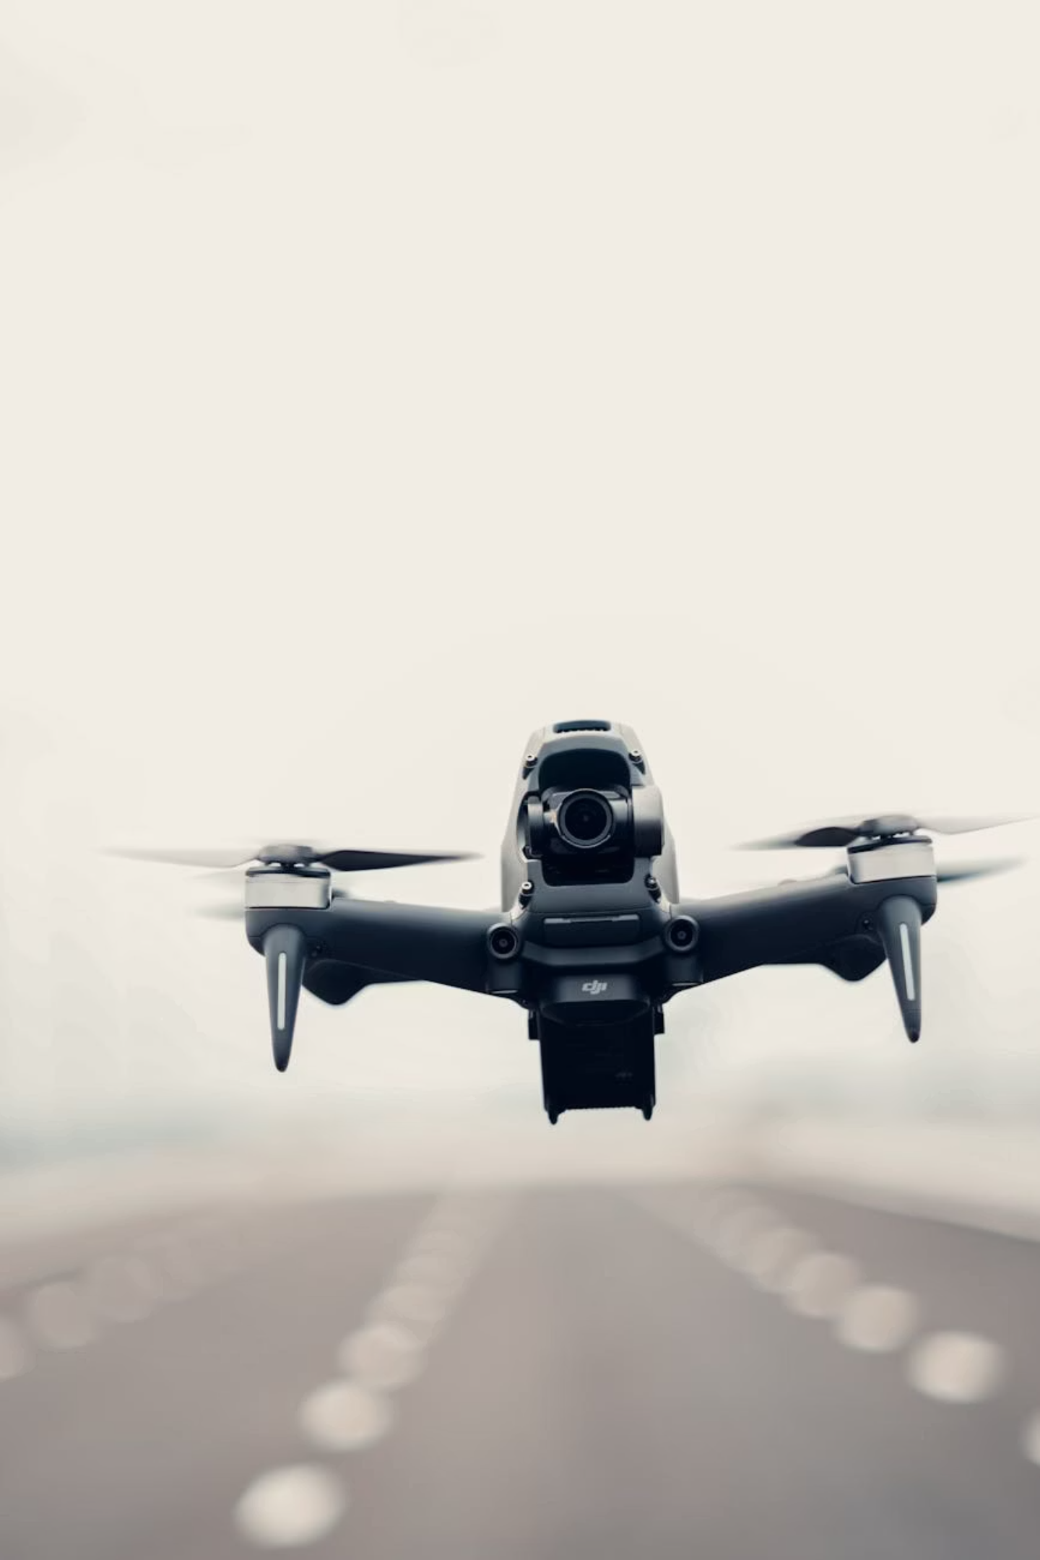
Conclusioni e Prossimi Passi
LOGI-DRONE è tecnicamente realizzabile con le tecnologie attuali e apporta benefici concreti in termini di rapidità e resilienza logistica operativa.
Approccio Pilota Modulare
Testare i prototipi in ambiente controllato per validare le funzionalità core e identificare aree di miglioramento prima del rollout completo.
Estensione Graduale
Espandere progressivamente l'uso con esercitazioni reali, integrando feedback operativo e perfezionando le procedure sul campo.
Validazione Operativa
Confermare procedure, programmi di addestramento e ritorno operativo attraverso deployment controllati con unità militari selezionate.
© 1° Graduato Capo Giovanni Pirozzi
Notes:
LOGI-DRONE è pienamente realizzabile con le tecnologie attuali. Offre un miglioramento concreto in termini di rapidità, sicurezza e capacità logistica. Il percorso è graduale: test controllati, esercitazioni reali, integrazione completa e validazione operativa.
Il risultato finale è una capacità che aumenta resilienza, riduce rischi e potenzia la logistica militare moderna.

Slide 12
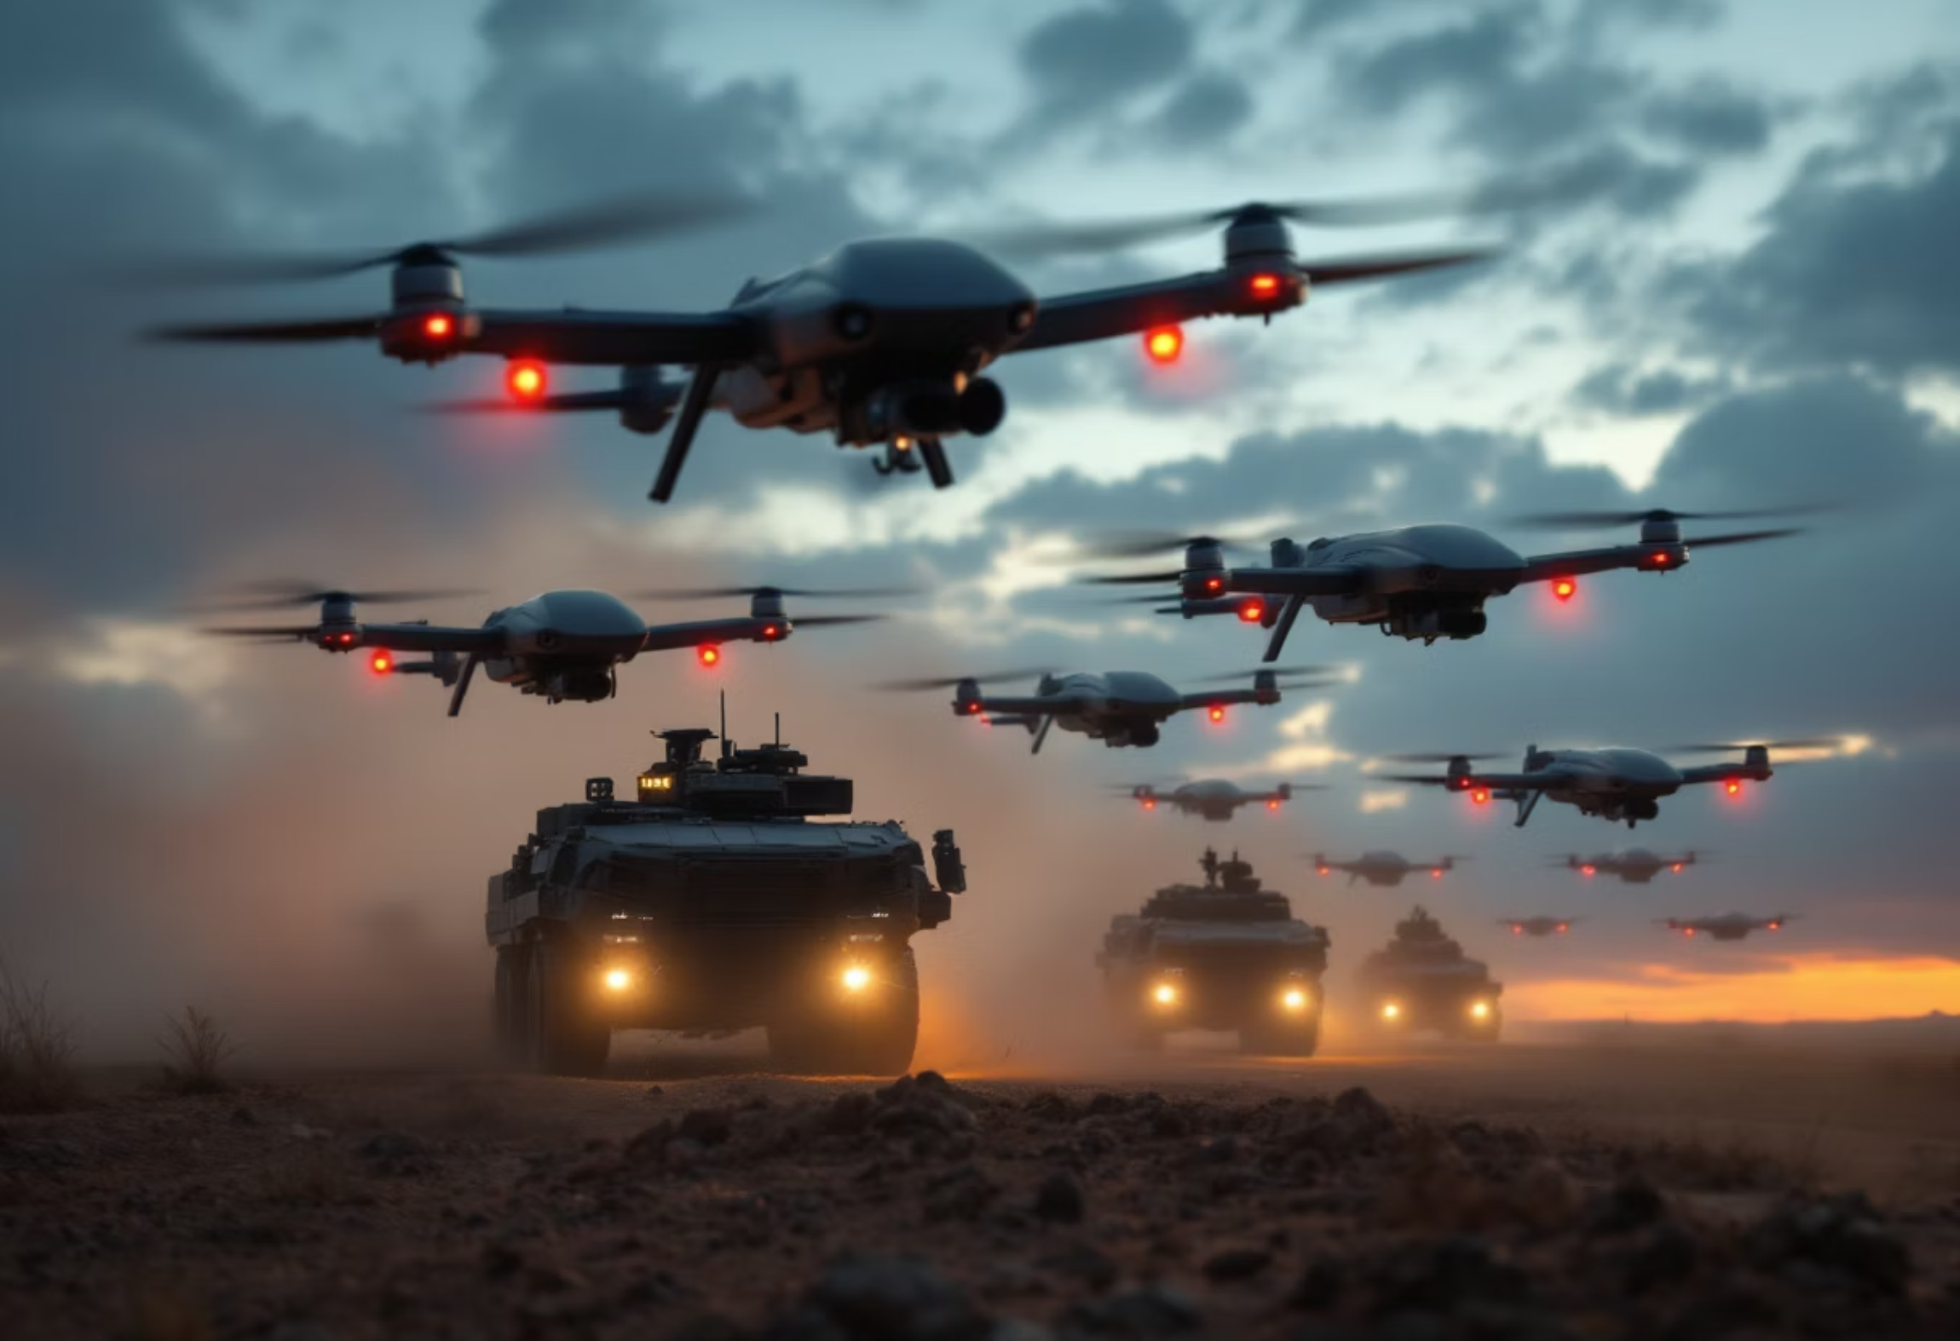
Grazie per l’attenzione
© 1° Graduato Capo Giovanni Pirozzi

